Slide 1
Mĩ thuật 7
Chủ đề
Kết nối nghệ thuật
Bài 12. Sáng tạo phù điêu nhóm người
(Khám phá)

Slide 3
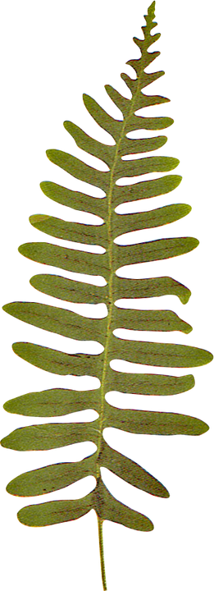
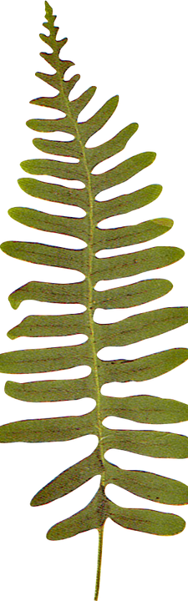
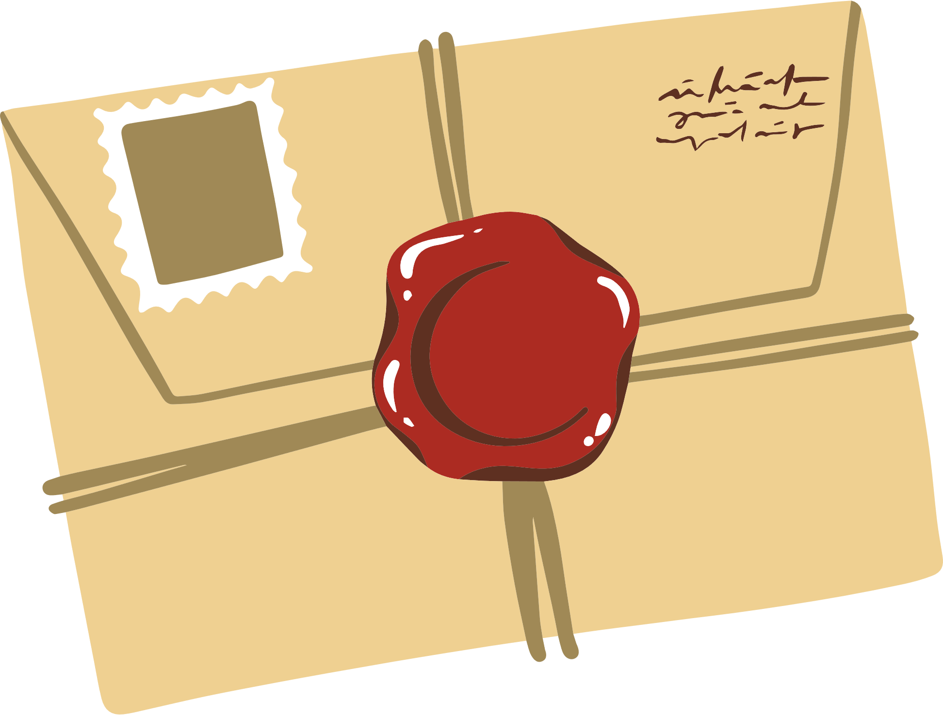
Quan sát các bức phù điêu và cho biết:
Em hãy nêu những hiểu biết của mình về tranh phù điêu.
Hình ảnh được thể hiện trong tranh phù điêu.

Slide 4
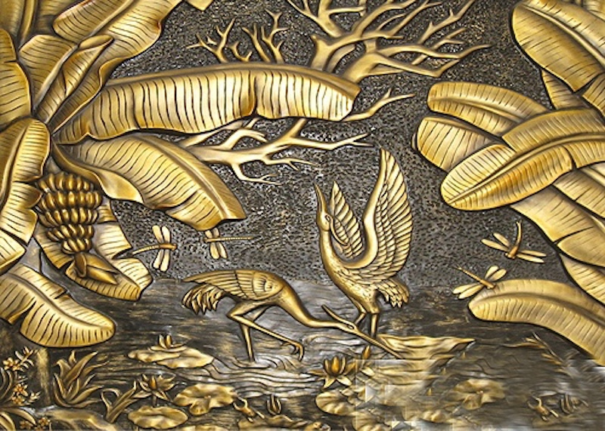
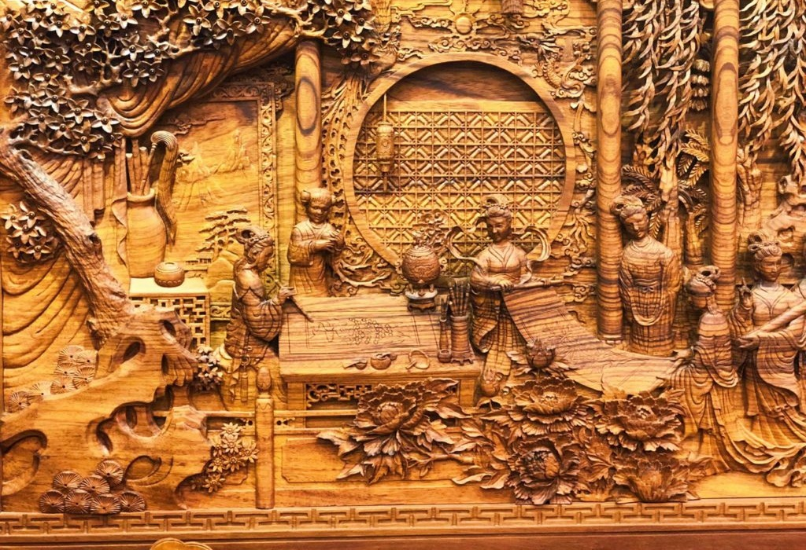
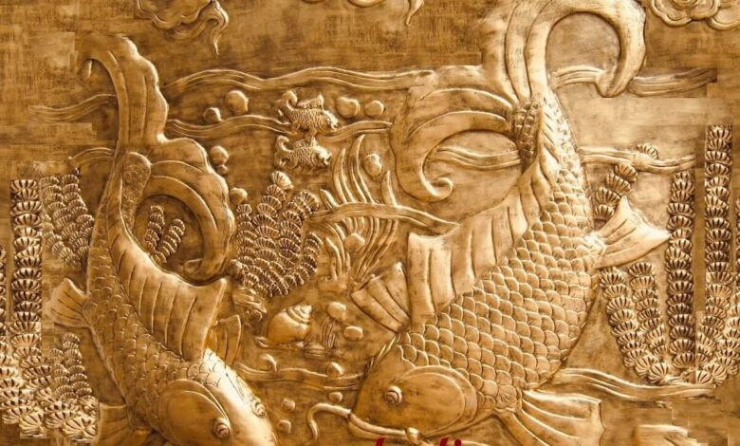

Slide 5
KẾT LUẬN
Phù điêu là một loại hình điêu khắc, sử dụng phương pháp đục, khoét, chạm, trổ, gò trên gỗ, đá, kim loại,... để đắp nổi hoặc khoét lõm. Tranh phù điêu khắc hoạ những chủ đề đa dạng, phong phú như: hoa, lá, động vật, con người…

Slide 7
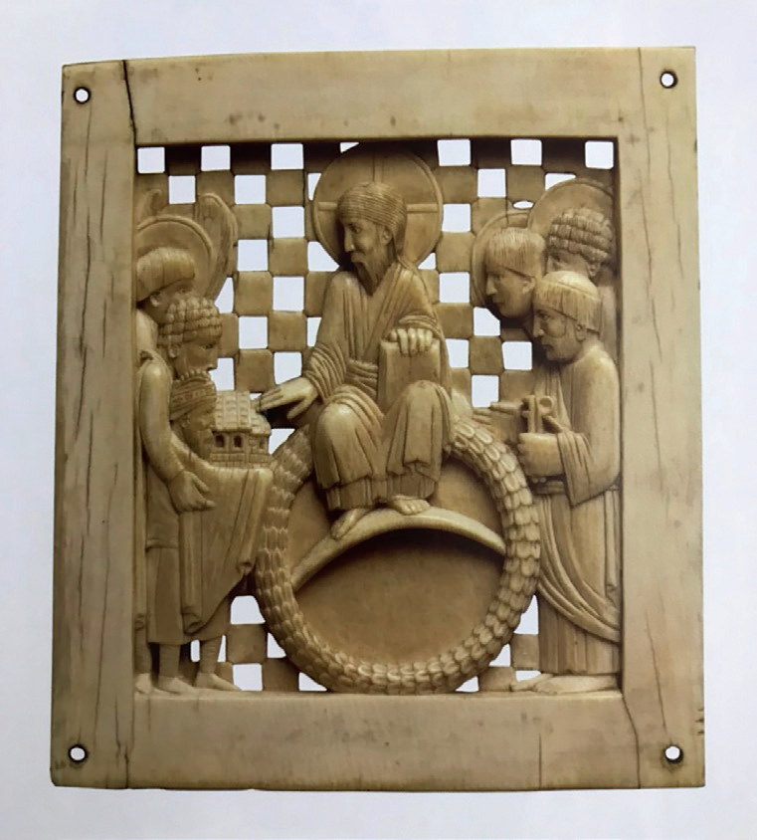
Quan sát hình ảnh và thảo luận:
Cách tạo hình của các nhân vật trong mỗi hình minh họa.
Chất liệu của các tác phẩm điêu khắc.
Chúa Kito (Ki-tô) ban phước
cho Otto (Ốt-tô) I Đại đế,
tác phẩm chạm khắc ngà voi thế kỉ X
Nguồn: Bảo tàng MET, Mỹ

Slide 8
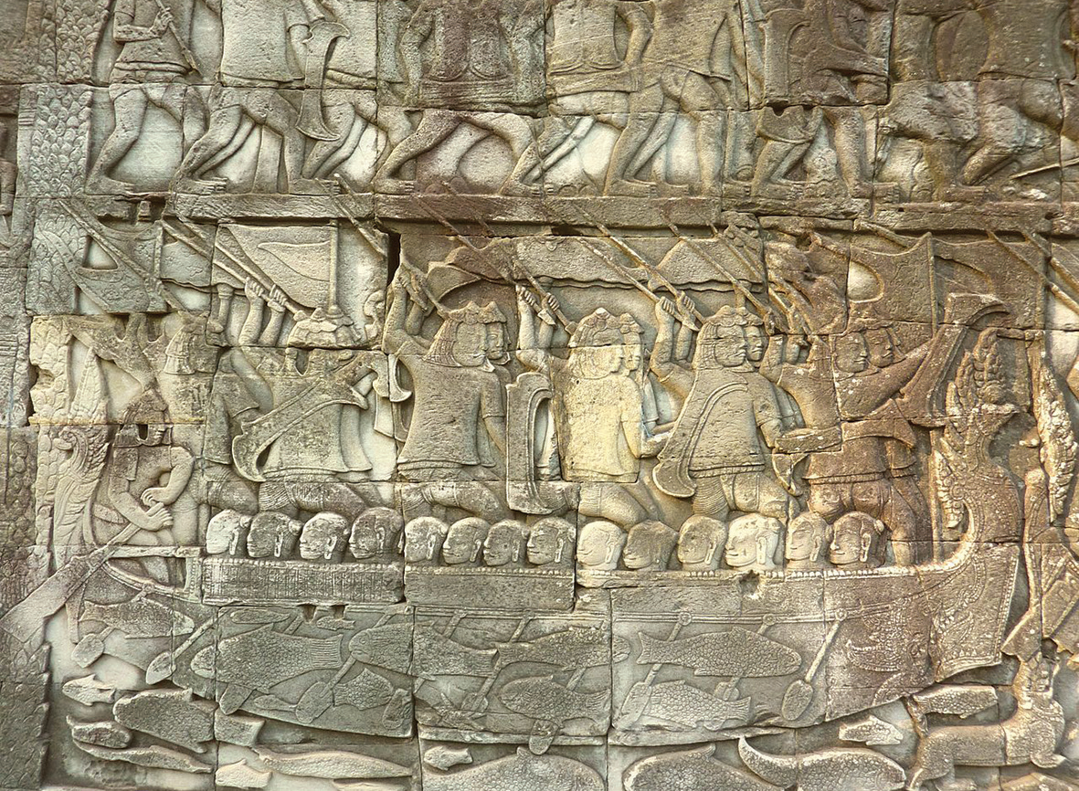
Quan sát hình ảnh và thảo luận:
Cách tạo hình của các nhân vật trong mỗi hình minh họa.
Chất liệu của các tác phẩm điêu khắc.
Phù điêu Thuỷ chiến Tonle' Sap
(Tôn-lê Sạp)
(1177), Di tích Angkor Wat (Ăng-co Vát),
Campuchia (Cam-pu-chia)

Slide 9
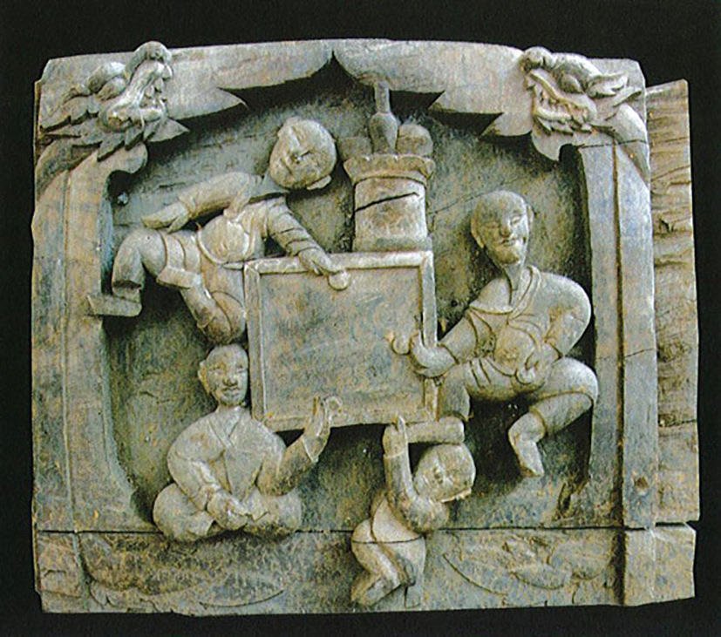
Quan sát hình ảnh và thảo luận:
Cách tạo hình của các nhân vật trong mỗi hình minh họa.
Chất liệu của các tác phẩm điêu khắc.
Đánh cờ, thế kỉ X (1740 - 1786),
Đình Ngọc Canh, Việt Nam

Slide 10
TRẢ LỜI
Tác phẩm "Chúa Kito ban phước cho Otto I Đại đế": các nhân vật được chạm khắc trên chất liệu ngà voi.
Phù điêu "Thủy chiến Tonle' Sap": các nhân vật được điêu khắc trên bề mặt đá.
Tác phẩm "Đánh cờ": các nhân vật được chạm khắc trên chất liệu gỗ.

Slide 11
MỞ RỘNG
Phù điêu Chúa Kito ban phước cho Otto I Đại đế
Chạm khắc thế kỉ X.
Trong Kito giáo, nhà thờ là nơi người Kito hữu cử hành nghi lễ thờ Thiên Chúa.
Phù điêu Chúa Kito ban phước cho Otto I Đại đế là một nghi lễ trong giáo hội Công giáo.
Chúa Kito (Ki-tô) ban phước
cho Otto (Ốt-tô) I Đại đế,
tác phẩm chạm khắc ngà voi thế kỉ X
Nguồn: Bảo tàng MET, Mỹ

Slide 12
MỞ RỘNG
Phù điêu Thuỷ chiến Tonle’ Sap
Chạm khắc 1777, Di tích Angkor Wat, Campuchia.
Chạm nổi trên đá về cuộc đấu tranh, đánh dấu giai đoạn Campuchia rối ren, loạn lạc.
Đại thuỷ chiến trên sóng nước Tonle’ Sap là nguồn cảm hứng tác phẩm điêu khắc ở Angkor Wat và Angkor Thom.
Phù điêu Thuỷ chiến Tonle' Sap
(Tôn-lê Sạp)
(1177), Di tích Angkor Wat (Ăng-co Vát), Campuchia (Cam-pu-chia)

Slide 13
MỞ RỘNG
Phù điêu Đánh cờ
Thế kỉ X (1740 – 1786), Đình Ngọc Canh, Việt Nam.
Ông với tài chạm khắc gỗ độc đáo thời Nguyễn, nổi tiếng nhất là phù điêu “Đánh cờ”.
Bố cục chặt chẽ, nét chạm vững chắc, bố trí tự nhiên.
Đánh cờ, thế kỉ X (1740 - 1786),
Đình Ngọc Canh, Việt Nam

Slide 14
KẾT LUẬN
Cách tạo hình trong các hình minh hoạ rất phong phú và đa dạng, thể hiện nội dung chủ đề khác nhau. Các nhân vật được khắc hoạ rõ nét và có biểu cảm cao.

Slide 15
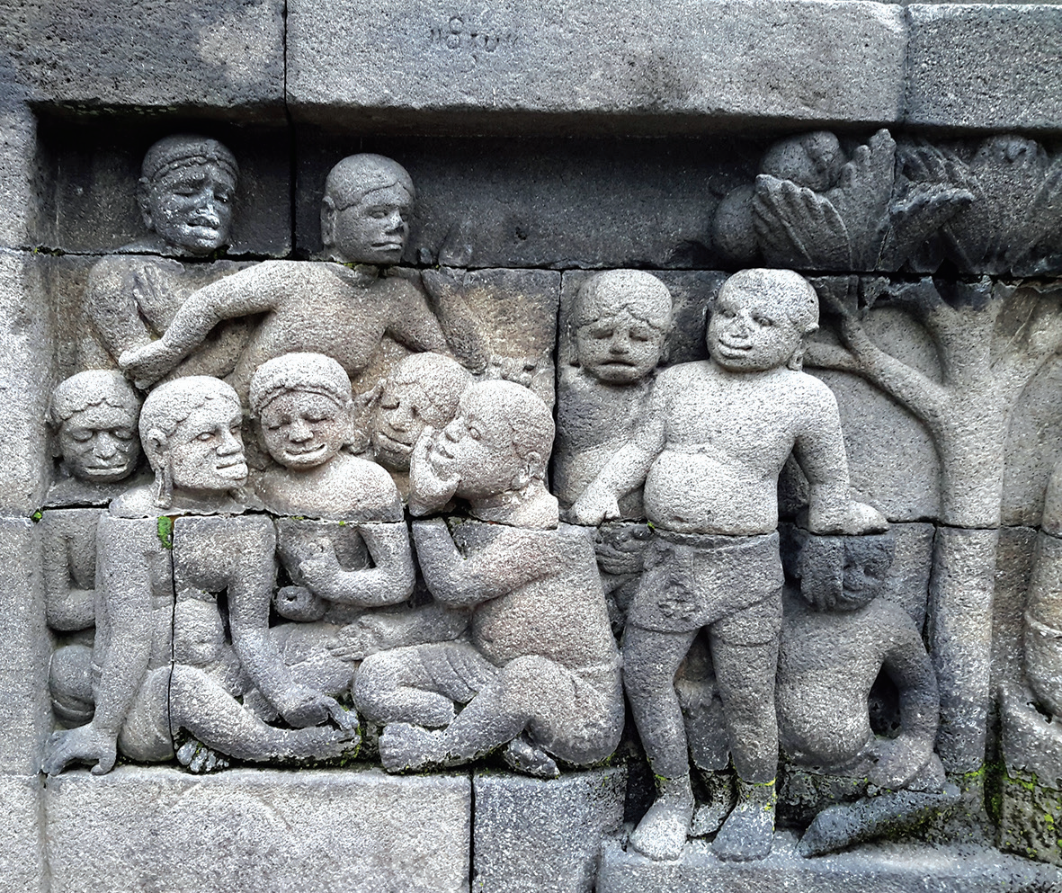
Em có biết
Phù điêu là một loại hình của điêu khắc, sử dụng phương pháp đục, khoét, chạm, trổ, gò trên các chất liệu như: gỗ, đá, kim loại,... để đắp nổi hoặc khoét lõm.
Nghệ thuật tạo khối và không gian của phù điêu theo quy luật rút ngắn chiều sâu (nổi) của khối.
Phù điêu thể hiện các chủ đề khác nhau đời sống xã hội với nhiều hình ảnh phong phú, sinh động.
Phù điêu (thế kỉ VIII - IX), đền Borobudur
(Ba La Phù đồ), Indonesia (In-đô-nê-xi-a)
Nguồn: Internet

Slide 16
HƯỚNG DẪN VỀ NHÀ
Ôn tập kiến thức đã học
Đọc và chuẩn bị phần
Sáng tạo, thảo luận, ứng dụng

Slide 18
Like fanpage Hoc10 - Học 1 biết 10 để nhận thêm nhiều tài liệu giảng dạy
theo đường link:
Hoc10 – Học 1 biết 10
Hoặc truy cập qua QR code

